Slide 1
SOPHIE
Wien/ 29.11.2022
Beratungs Zentrum für Sexarbeiter*innen Aufsuchende Soziale Arbeit im Burgenland
Stefani Doynova, stv. Abteilungsleiterin SOPHIE
Dieses Vorhaben wird aus Mitteln des Europäischen Sozialfonds als Teil der Reaktion der Union auf die COVID-19 Pandemie finanziert.

Slide 2
Wer wir sind
Teil der Volkshilfe Wien g-GmbH
Ca. 1.500 Mitarbeiter*innen
Mehr als 400 Ehrenamtliche
9 Mitarbeiterinnen bei SOPHIE
Interdisziplinäres Team
Beratung in 3 Bundesländern (Wien, NÖ, BGLD) und 8 Sprachen

Slide 3
SOPHIE
BeratungsZentrum für Sexarbeiter*innen
Unser Auftrag:
„Die Handlungsspielräume von Sexarbeiter*innen
inner- und außerhalb der Sexarbeit erweitern“
Die Angebote von SOPHIE richten sich an aktive und ehemalige Sexarbeiter*innen in Wien, Niederösterreich und dem Burgenland

Slide 4
Was wir machen
Aufsuchende Soziale Arbeit an den Arbeitsplätzen der Frauen* Sozial- und Berufsberatung, Übersetzung und Begleitung
Krisenintervention
Digitale Soziale Arbeit (Online Beratung, niederschwellige Online Informationsangebote)
Kommunikationsraum
Ansprechpartnerin bei Konflikten im öffentlichen Raum zwischen Sexarbeiter*innen und Anrainer*innen
Workshops zu „Nähe, Intimität und Distanz in der Pflege“
Lehrgang zu „Sexualbegleitung/ Sexualassistenz“
Öffentlichkeitsarbeit, Social Media

Slide 5
Sexarbeit in Österreich
Rechtliche Situation und Rahmenbedingungen
Reglementierung und Entkriminalisierung: Sexarbeit ist legal und gesetzlich geregelt
Ausübung der Tätigkeit erfolgt als Neue Selbstständige, Notwendigkeit der Registrierung und regelmäßigen Gesundheitsuntersuchung
Bundesgesetzgebung regelt allgemeine steuer- und sozialversicherungsrechtliche Rahmenbedingungen
Landesgesetze regeln Rahmenbedingungen des Angebots und der Ausübung von sexuellen Dienstleistungen
9 Landesgesetze
Sehr unterschiedliche Gesetzgebungen
Regelung der erlaubten Ausübungsorte (z. B. Bordell, Straßenstrich, etc.)

Slide 6
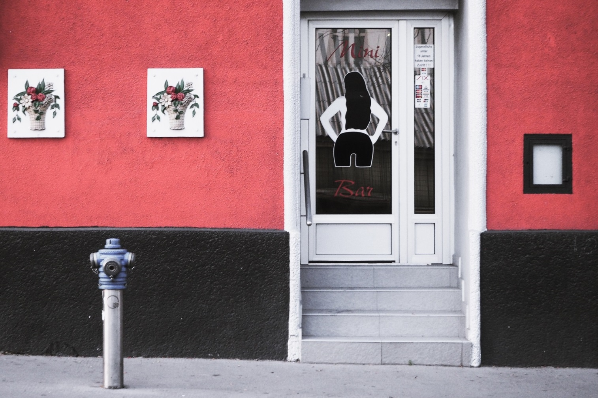
Das esf-projekt: Aufsuchende soziale Arbeit im burgenland

Slide 7
Sexarbeit im Burgenland
Zahlen, Daten, Fakten
In Burgenland aktuell ca. 100 (Stand 11.11.2022) registrierte Sexarbeiter*innen, darunter viele Pendler*innen aus HU und SK
21 registrierte Lokale, aktuell sind 17 aktiv
Großer Teil der Sexarbeiter*innen verfügt über Migrationserfahrung
Vorrangig weiblich gelesene Personen üben Sexarbeit in Österreich aus
Sexarbeiter*innen als heterogene Gruppe
Mobilität vs. Standortgebundenheit
Prekarität vs. solide Einkommenssituation
Geringer vs. hoher formaler Bildungsgrad
SOPHIE ist seit 2018 im Burgenland aktiv
2021 wurden 116 Sozial- und Berufsberatungen mit 86 Frauen* durchgeführt
101 Kontakte im Rahmen der aufsuchenden Arbeit

Slide 8
Die zielgruppe
Im Burgenland vorwiegend aktive Sexarbeiter*innen
Viele Alleinerzieher*innen bzw. Alleinverdiener*innen
erschwerter Zugang der Zielgruppe zu Angeboten von nicht-spezialisierten Einrichtungen bedingt durch die Arbeitszeiten und die geographisch isolierte Lage der Arbeitsorte
Sprachbarrieren erschweren zusätzlich den Zugang zu Beratungsangeboten
Die Erwerbstätigkeit im Bereich der sexuellen Dienstleistungen ist von Stigmata und Tabus geprägt
→ Sexarbeiter*innen führen oft ein Doppelleben
→ Skepsis gegenüber Behörden, Institutionen und nicht-spezialisierten Einrichtungen ist charakteristisch für die Berufsgruppe der Sexarbeiter*innen

Slide 9
Sexarbeit und Corona
Zuspitzung prekärer Lebens- und Arbeitsbedingungen
Phasenweises Berufsverbot → Wohnungsverlust
z. T. individuell getroffene Wohnvereinbarungen ohne vertragliche Absicherung
Sofortiger Wegfall der Einnahmen durch Selbstständigkeit
Oftmals fehlende Möglichkeit auf Ersparnisse zurückzugreifen bzw. vollständiges Aufbrauchen dieser
1. Lockdown: in Bordellen „gestrandete“ Sexarbeiter*innen → Unterstützung bei Rückkehr ins Heimatland
Fehlende Anspruchsberechtigung auf finanzielle Unterstützungsleistungen (AMS, HFF der WKO, BMS, etc.)
Abhängigkeiten durch eingeschränkte Mobilität (besonders in NÖ und im BGLD)
Steigende psychische Belastung und Suizidgefahr
Viele Klient*innen äußern den Wunsch nach einem Berufswechsel

Slide 10
Sophie im Burgenland -Soziale Innovation?
Innovation durch Lebensweltorientierung
Kein vergleichbares Angebot für Sexarbeiter*innen im Burgenland vor 2018
4-5 Einsätze pro Monat (Tages- und Abendeinsätze)
Multilinguale 2er-Teams
Niederschwellige freiwillige Kontaktaufnahme
Informationsarbeit und Verteilen von Kondomen, Gleitgel, Informationsmaterial
Sozialberatung, Berufsberatung und Krisenintervention vor Ort
Zeitliche und örtliche Flexibilität der muttersprachlichen Beratungen
Mobiles Büro, bestehend aus Laptop, Drucker und Scanner für Beratungen vor Ort
Barrierefreiheit durch die Möglichkeit, den Ort der Beratung an den individuellen Bedürfnissen der Klient*in anzupassen
Vernetzung und Kooperation mit (Frauen-)beratungstellen im Burgenland, Räumlichkeiten können für Beratungen genutzt werden
→ Dieses Vorhaben wird aus Mitteln des Europäischen Sozialfonds als Teil der Reaktion der Union auf die COVID-19 Pandemie finanziert.

Slide 11
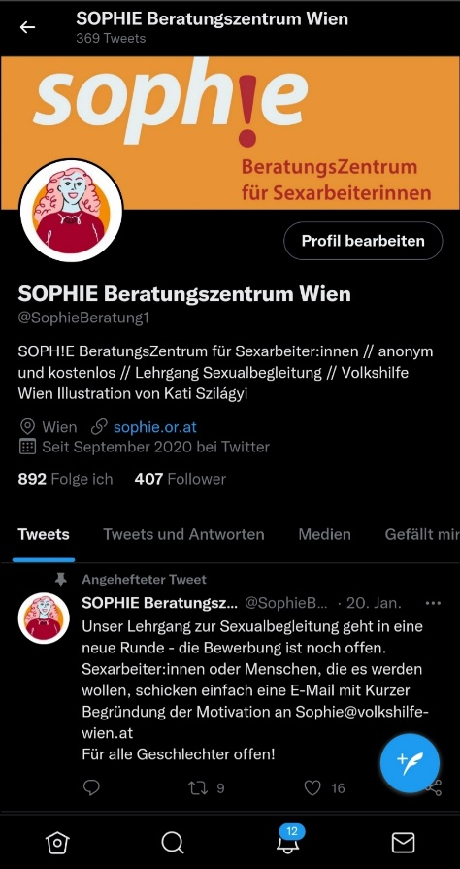
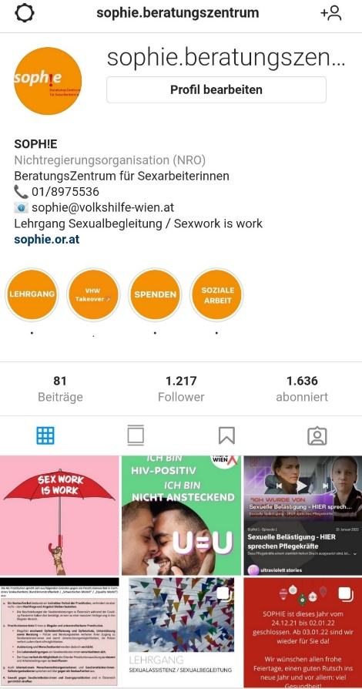
Digitale Erreichbarkeit

Slide 12
Danke für die Aufmerksamkeit!
Kontakt:
SOPHIE Beratungszentrum für Sexarbeiter*innen
Julia Köhl, BA MA
Oelweingasse 6-8
1150 Wien
01 897 55 36
www.sophie.or.at
Instagram: sophie.beratungszentrum
Twitter: SOPHIE Beratungszentrum Wien / @SophieBeratung1
Facebook: Sophie Beratungszentrum für SexarbeiterInnen

